Slide 1
Определение конфигурации персонального компьютера
Выполнил: Нечаев Кирилл
Группа: Зи1-15
Преподаватель: Петрова Т.М

Slide 2
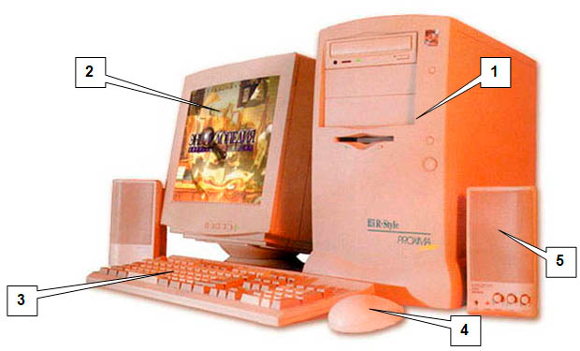
Аппаратные средства
Компьютер - это сложная вычислительная система, каждая часть которой имеет свое функциональное назначение.
Рассмотрим структуру персонального компьютера, предназначенного для индивидуального пользования. Общий вид персонального компьютера
1. системный блок;
2. видеомонитор;
3. клавиатура;
4. мышь;
5. акустические колонки

Slide 3
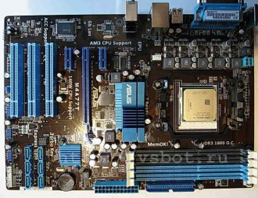
Системный блок
Материнская плата
Материнская плата (Motherboard) в компьютере – это пластина текстолита с медными проводниками и припаянными к ним деталями и разъемами.
Это основная, выражаясь суконным официальным языком, сборочная единица компьютера.
В ее разъемы вставляется все остальное – процессор, оперативная память, платы расширения и, посредством гибких шлейфов, накопители и считыватели данных.
К ней же подключаются и всевозможные внешние устройства – манипулятор «мышь», клавиатура, монитор, принтеры, сканеры, коммутационные устройства локальной вычислительной сети (ЛВС) и т.п.

Slide 4
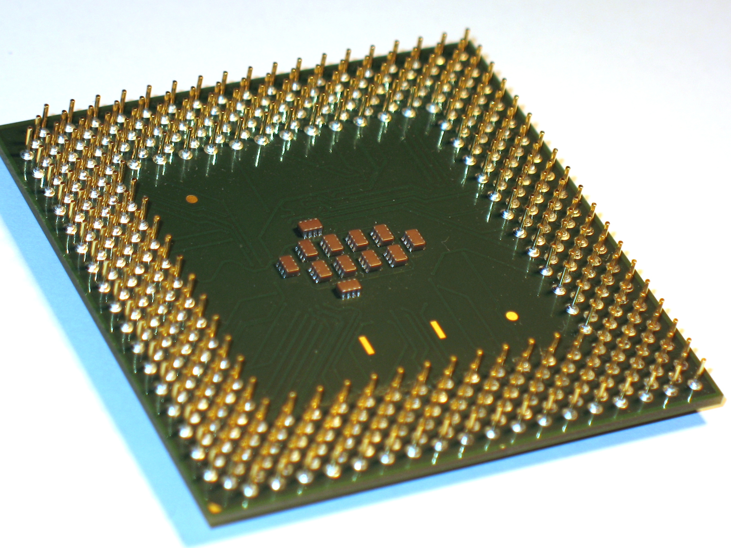
Процессор
Процессор — это «мозг» компьютера.
Процессором называется устройство, способное обрабатывать программный код и определяющее основные функции компьютера по обработке информации.
Конструктивно процессоры могут выполниться как в виде одной большой монокристальной интегральной микросхемы — чипа, так и в виде нескольких микросхем, блоков электронных плат и устройств.
Чаще всего процессор представлен в виде чипа, расположенного на материнской плате. На самом чипе написана его марка, его тактовая частота (число возможных операций, которые он может выполнить в единицу времени) и изготовитель.

Slide 5
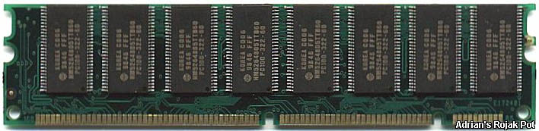
Память
Память (memory) предназначена для хранения данных и программ их обработки. Различают следующие виды памяти компьютера: внутреннюю и внешнюю. Встроенная в компьютер и непосредственно управляемая им память называется внутренней. Она разделяется на постоянное запоминающее устройство (ПЗУ, или ROM - Read Only Memory - память только для чтения) и оперативную память (RAM - Random Access Memory).

Slide 6
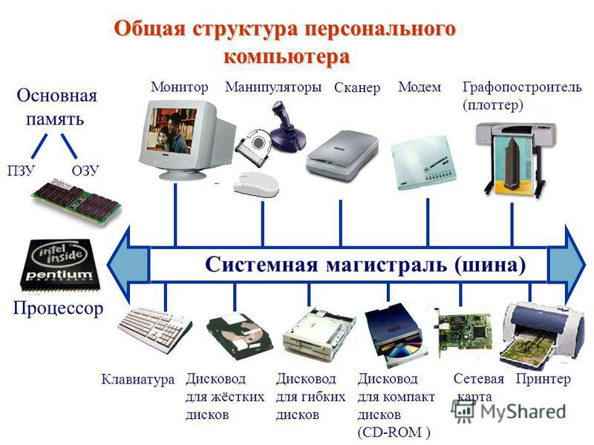
Системная магистраль
Магистраль (системная шина) включает в себя три многоразрядные шины:
● шину данных,
● шину адреса,
● шину управления.
Они представляют собой многопроводные линии. К магистрали подключаются процессор и оперативная память, а также периферийные устройства ввода и вывода и хранения информации, которые обмениваются информацией на машинной языке (последовательностями нулей и единиц в форме электрических импульсов).

Slide 7
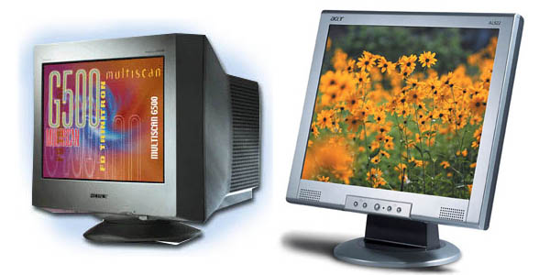
Видеомонитор
Для генерации видеосигнала монитору в компьютере имеется специальное устройство - видеоадаптер Информация об изображении на экране хранится в видеопамяти - специальных микросхемах видеоадаптера.
Видеомониторы бывают цветными и монохромными. Качество изображения информации на видеомониторе определяется разрешающей способностью - размером минимального элемента изображения или количеством точек, изображаемых на экране, а также воспроизводимой цветовой гаммой.

Slide 8
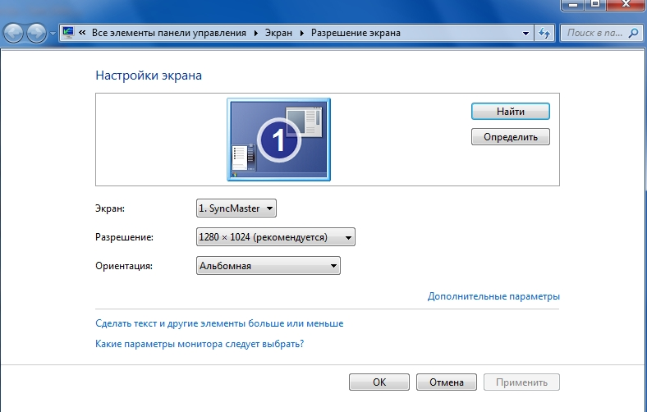
Разрешение экрана
Разрешением экрана монитора обычно называют размеры получаемого на экране изображения в пикселях: 800 x 600, 1024 x 768, 1280 x 1024, подразумевая разрешение относительно физических размеров экрана, а не эталонной единицы измерения длины, такой как 1 дюйм. Для получения разрешения в единицах ppi данное количество пикселов необходимо поделить на физические размеры экрана, выраженные в дюймах. Двумя другими важными геометрическими характеристиками экрана являются размер его диагонали и соотношение сторон.

Slide 9
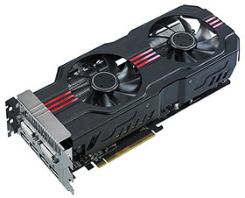
Видеокарта
Видеока́рта (также видео ка́рта, видеоада́птер, графический ада́птер, графи́ческая пла́та, графи́ческая ка́рта, графи́ческий ускори́тель, 3D-ка́рта) — устройство, преобразующее графический образ, хранящийся как содержимое памяти компьютера (или самого адаптера), в форму, пригодную для дальнейшего вывода на экран монитора.
Первые мониторы, построенные на электронно-лучевых трубках, работали по телевизионному принципу сканирования экрана электронным лучом, и для отображения требовался видеосигнал, генерируемый видеокартой.

Slide 10

Программные стредства
Операционная система (тип – MS Windows, UNIX, OS/2 и др.). Операционная система является важнейшей частью программного обеспечения компьютера (системы), предназначенной для управления вычислительным процессом, планирования работы и ресурсов компьютера (системы), организации выполнения программ при различных режимах работы машины, облегчения общения пользователя с ПК;

Slide 11
BIOS
BIOS (Basic Input/Output System - базовая система ввода/вывода) - это программа, хранящаяся в микросхеме и предназначена для:
обеспечения начального запуска компьютера с последующим запуском операционной системы;
выполнения процедуры тестирования элементов ПК;
поддержки функций ввода/вывода с помощью программных прерываний BIOS;
хранения аппаратной конфигурации персонального компьютера;
настройки конфигурации, как отдельных устройств, так и системы в целом путем изменения параметров (опций) в BIOS Setup.
Код BIOS записан в микросхему flash-памяти, которая расположена на системной плате.

Slide 12
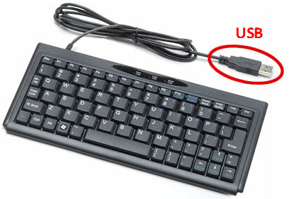
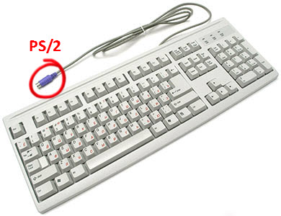
Клавиатура
Клавиатура – это устройство для ввода данных в компьютер: букв, цифр и знаков. Также используется для управления системой, то есть является аналогом компьютерной мыши. По типу соединения она бывает проводной и беспроводной.
Проводная соединяется с компьютером через USB-порт или разъем PS/2.

Slide 13

Мышь
Компьютерная мышь – это устройство, с помощью которого можно выбирать какие-либо объекты на экране компьютера и управлять ими.
Представляет собой небольшую пластмассовую подушечку, на которую кладется кисть руки. Обычно имеет две плоские кнопки и небольшое колесико между ними.

Slide 14
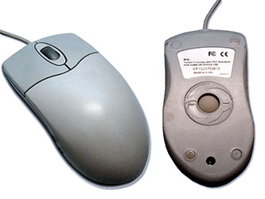
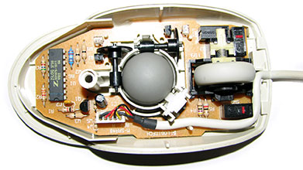
Виды мышь
Шариковая мышка
Устаревший и наиболее дешевый вариант – достаточно большого размера, с прорезиненным шариком, чуть выступающим из основания.
Своим вращением он задает определенное направление двум роликам внутри, а те, в свою очередь, передают их на специальные датчики, которые и «превращают» движение мышки в перемещение курсора на мониторе.
Такой механизм работает достаточно эффективно. Но есть один существенный минус: если шарик загрязняется (а это случается довольно часто), мышка начинает заедать. Периодическая чистка просто необходима для нормальной работы.

Slide 15
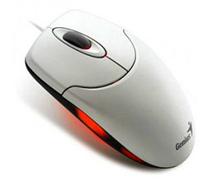
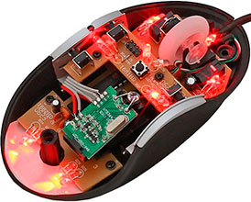
Оптическая мышка
Оптическая компьютерная мышь не имеет вращающихся элементов – принцип ее работы качественно отличается от предыдущего варианта.
Можно сказать, что ее конструкция представляет собой маленькую камеру, которая делает до тысячи снимков в секунду. При перемещении камера фотографирует рабочую поверхность, освещая ее. Процессор обрабатывает эти «снимки» и отправляет сигнал в компьютер – курсор перемещается.

Slide 16
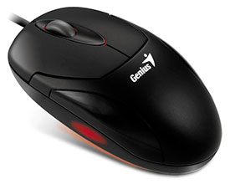
Лазерная мышь
Лазерная мышь – это усовершенствованный вариант оптической. Принцип их работы, в общем-то, одинаков. Только для подсветки поверхности используется не светодиод, а лазер.
Такая доработка сделала устройство практически идеальным: мышь работает на любой поверхности (в том числе на стеклянной и зеркальной), она более надежна, экономична (потребляет сравнительно мало энергии) и точна (движения курсора максимально соответствуют реальному перемещению).
Кроме того, даже при включенном компьютере она вряд ли будет мешать спать по ночам: лазерная подсветка очень слабенькая.

Slide 18
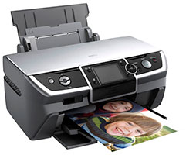
Принтер
Принтер – это устройство, предназначенное для печати информации из компьютера на бумагу, или, как говорят на «компьютерном» языке, на твердый носитель. При этом сам процесс переноса информации называется вывод на печать, а полученный документ – распечатка.
Наименований принтеров сегодня уже сотни, а может, и тысячи. Они различаются по принципу работы, по количеству цветов, по типу чернил и печатаемого материала, по назначению – в общем, всего и не перечесть. И каждый из этих видов еще может иметь свои особенности и дополнительные функции.
Сегодня большое распространение получили так называемые многофункциональные устройства (МФУ), в которых объединены и принтер, и сканер, и ксерокс, и даже телефакс.

Slide 19
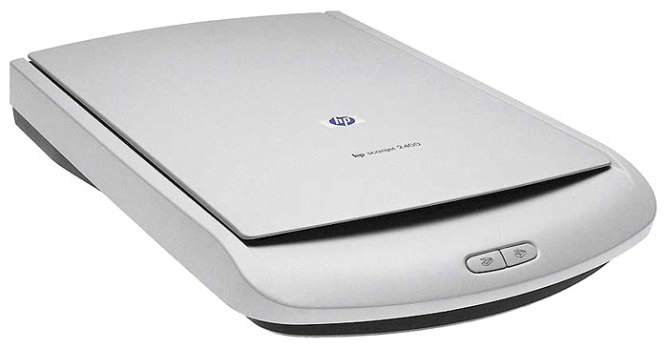
Сканер
Сканер – это устройство, которое анализируя какой-либо объект (обычно изображение, текст), создаёт цифровую копию изображения объекта. Процесс получения этой копии называется сканированием.
В 1857 году флорентийский аббат Джованни Казелли изобрёл прибор для передачи изображения на расстояние, названный впоследствии пантелеграф. Передаваемая картинка наносилась на барабан токопроводящими чернилами и считывалась с помощью иглы. В 1902 году, немецким физиком Артуром Корном была запатентована технология фотоэлектрического сканирования, получившая впоследствии название телефакс.

